Slide 1
论文阅读分享
Redmon_You_Only_Look_CVPR_2016_paper
Scalable Recognition with a Vocabulary Tree_nister_stewenius_cvpr2006

Slide 2
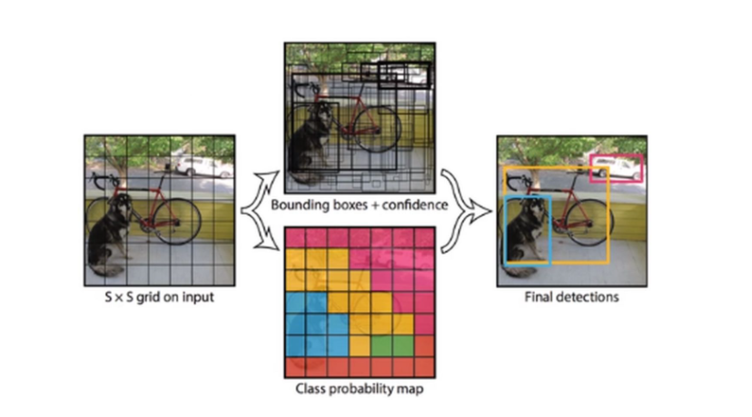
YOLO
右上图中输入图片为7*7，每个小格grid cell，会生成两个bounding box（这两个框是以每个小格为中心，在其周围找两个框[具体多少个框，可自行设置]），所以一共会生成7*7*2个bounding box。其中confidence是置信度的意思。
其中，每个bounding box就是五维的，其要预测x,y,h,w,c（x坐标，y坐标，高度，宽度，置信度）

Slide 3
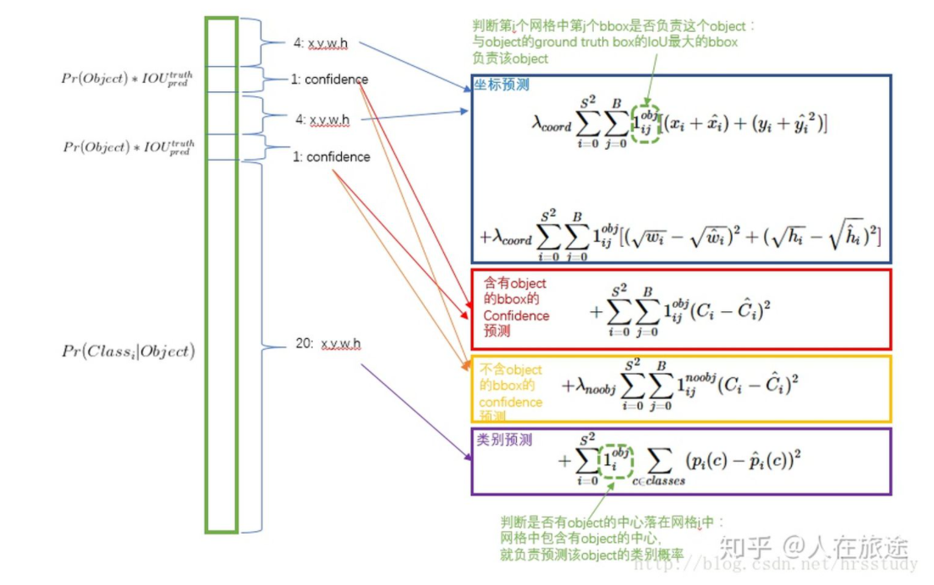
YOLO
损失函数
（1）每个cell生成的向量为30维（前10维表示两个bounding box的坐标，后20维表示某一类的概率值）。
（2）每个grid cell 感受的物体只有一个，只能生成一个概率，即只能表示一个物体。
（3）损失函数中，坐标预测只计算能感受到物体的那个bounding box（IOU最大的那个）

Slide 4
YOLO
1、将图像resize到448 * 448作为神经网络的输入
2、运行神经网络，得到一些bounding box坐标、box中包含物体的置信度和class probabilities
3、进行非极大值抑制，筛选Boxes

Slide 5
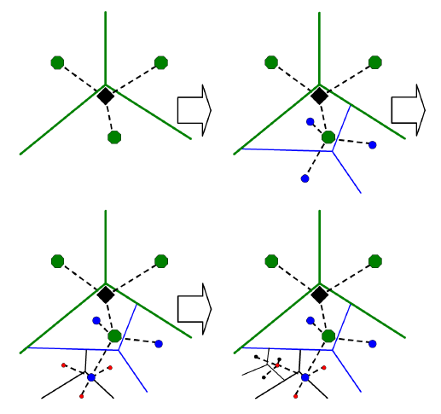
Vocabulary Tree
对原始的训练数据提取特征后进行K-means聚类，定义K个聚类中心(视觉中心)。然后把训练数据按照聚类中心分为K个组，每个组的数据都有同样的聚类中心。
然后同样的聚类过程应用到每个组中，把每个组再划分为K个组，不停地迭代，直到词汇树到达了预设的最大深度L,
实验结果表明随着视觉单词个数的增加检索的结果会变好，词汇树的思路其实就是尽力增加视觉单词的个数

Slide 6
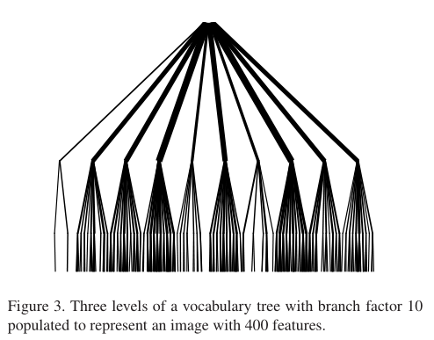
Vocabulary Tree
计算查询图像和数据库图像的相似程度:
通过比较查询图像和数据库图像的特征在词汇树中的分布相似程度衡量的
根据熵来定义一个权重wi，给树中的每一个节点i赋予权重

Slide 7
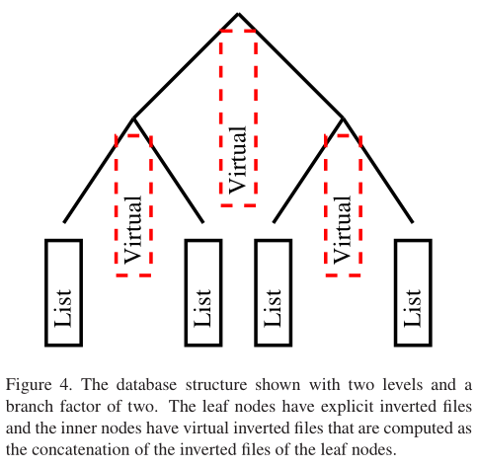
Vocabulary Tree
使用 Forward file 来记录在每一个图片中出现了哪些
visual words， 一个图片对应一个 Forward file。
同样，每一个节点对应一个Inverted file 来存储每个节点中出现的图片的序号（id-number,)以及每张图像出现的。
在实现中，只有叶结点有真正的 Inverted file，内部节点的 Inverted file 是根据叶结点计算出来的。
对于每一个非零的查询维度qi，inverted file 可以被用来遍历对应的非零数据库实体 di 并累计数量。

